Slide 1
QUÈ ÉS LA PARTICIPACIÓ CIUTADANA DIGITAL?
Jaime Clemente Martínez
Gener 2023

Slide 2
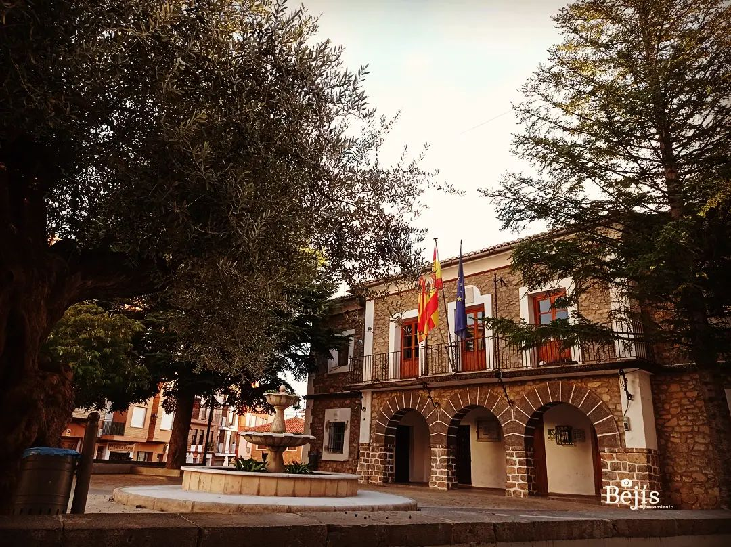
Concepte de participació ciutadana digital

Slide 3
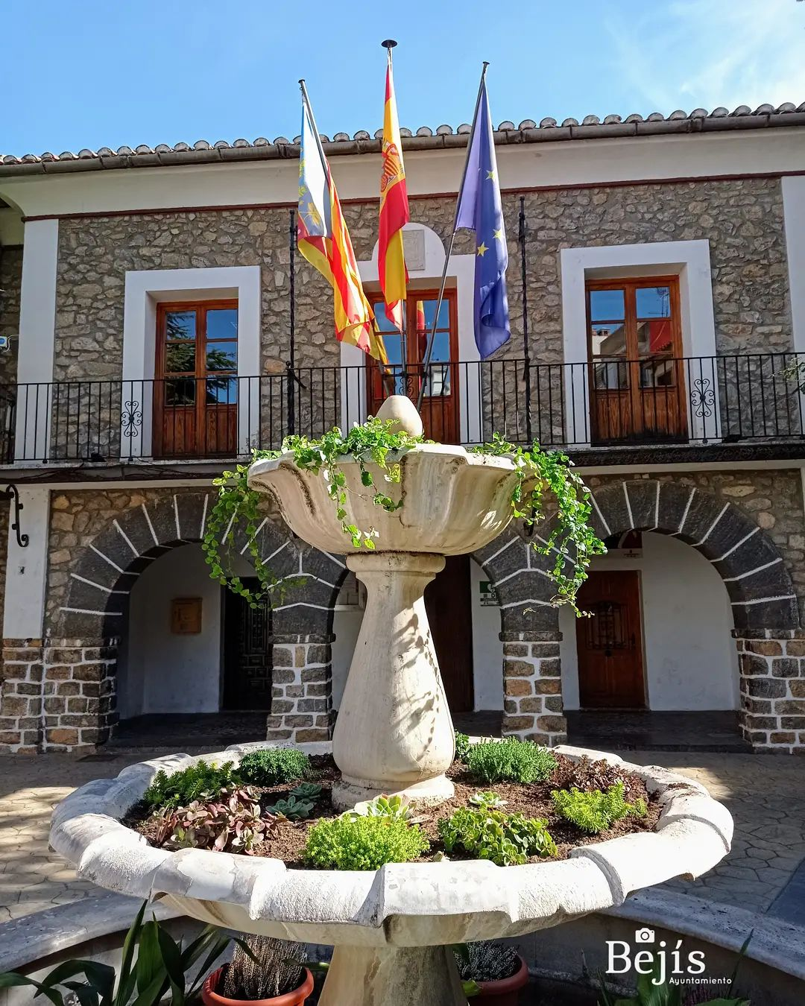
Formes tradicionals de participació en l’administració i el seu nou format digital
Art. 23 CE
Eleccions periòdiques

Slide 4
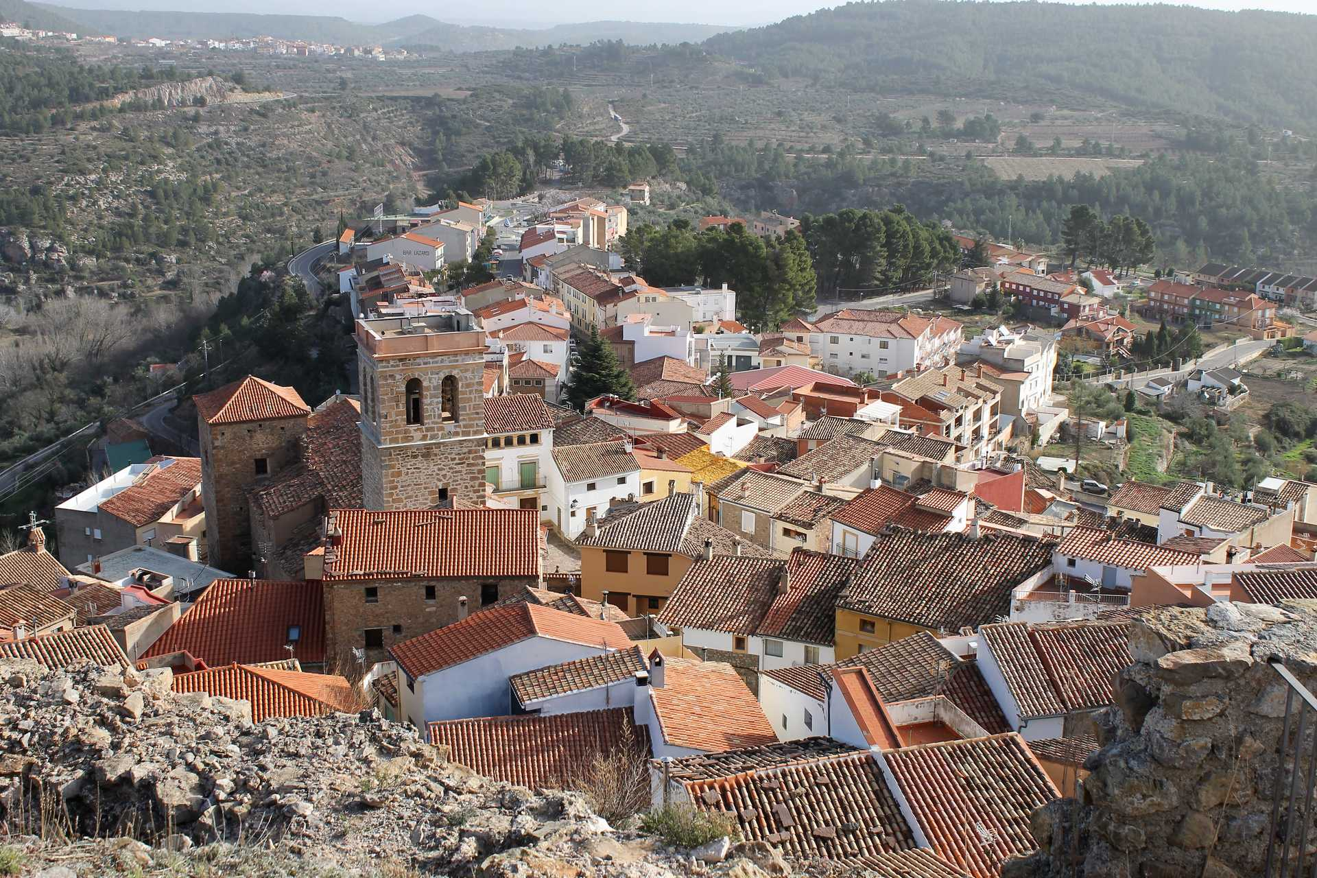
Formes tradicionals de participació en l’administració i el seu nou format digital
Tràmits d’audiència, informació pública, consultes prèvies (art. 133 LPACAP)

Slide 5
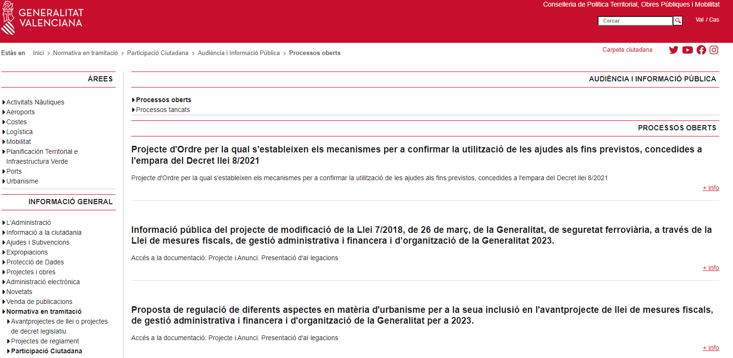
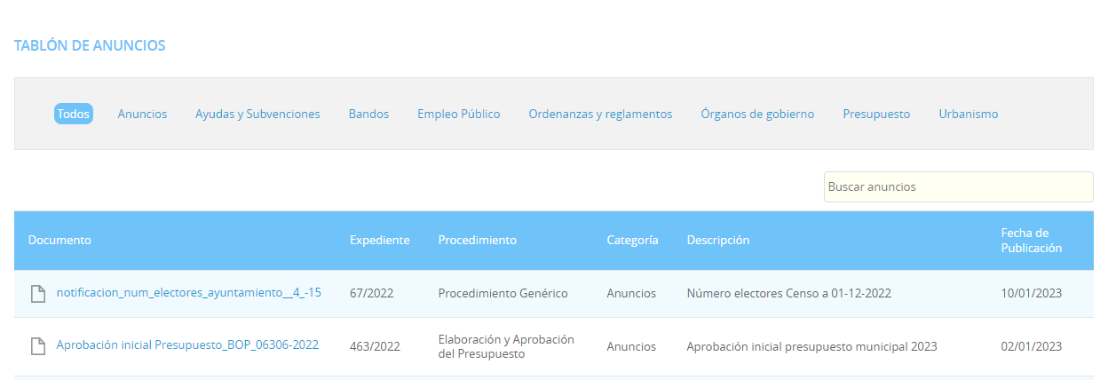
Formes tradicionals de participació en l’administració i el seu nou format digital
Utilització de mitjans electrònics per a formes tradicionals de participació

Slide 6
¿Com citar aquest document?
Clemente Martínez, Jaime (2023). Què és la participació ciutadana digital? CC BY-NC-SA 4.0. Projecte ProDigital. Universitat Jaume I. http://dx.doi.org/10.6035/PCDAB.2023.11

Slide 7
Jaime Clemente Martínez
jclement@uji.es

